Slide 1
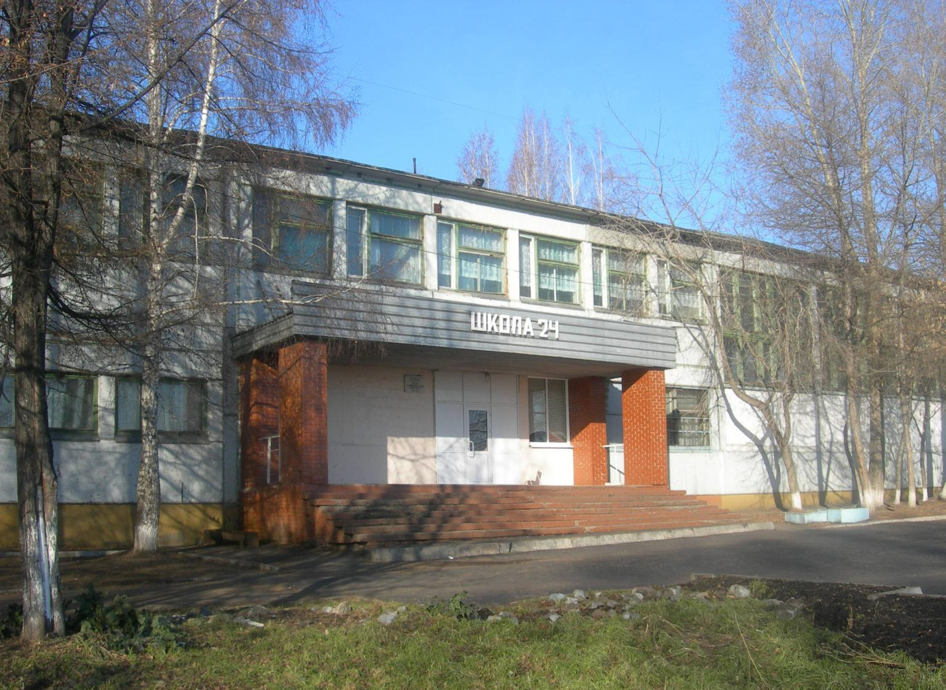
МБОУ
"Средняя общеобразовательная
школа №24"
г. Кемерово

Slide 2
Детские объединения школы №24
                2011
2015
«Огнеборцы» ЮДП
«Ритм» трудовое
«Сигнал» ЮИД 5-9кл
«Светофор» ЮИД 1-4
«Факел» юнармейцы
«24 ШАГ» пресс-центр
«Факел» ЮДМ
«Память» совет музея
«Беспокойные сердца» волонтеры
«Веночек» ансамбль танца
«Огнеборцы» ЮДП
«Факел» трудовое объединение
«Сигнал» ЮИД 5-9кл
«Светофор» ЮИД 1-4
«Факел» образцовый отряд юнармейцев
«Патриот» юнармейский отряд
«Детское Информационное агентство»
«Надежда» ЮДП
«Память» совет музея
«СССР» волонтеры
«Свой голос» студия эстрадного вокала
«Скоморошка» литературное объединение
«Парламент ДДР»
«Центр любителей искусств»
«Лицедеи» детское театральное объединение

Slide 3
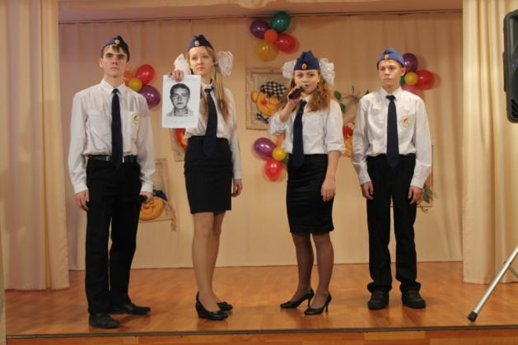
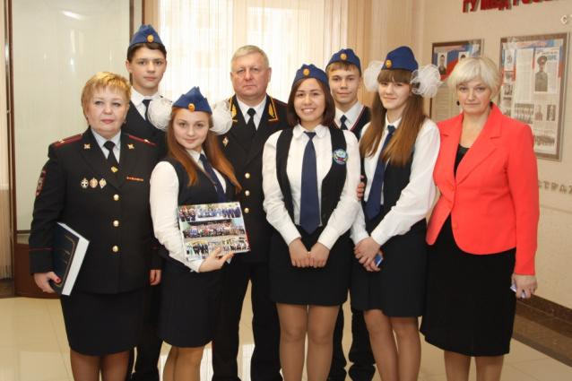
Отряд ЮДП «Надежда»
Победители городского и
областного конкурса

Slide 4
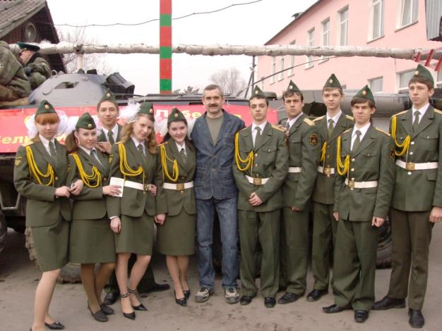
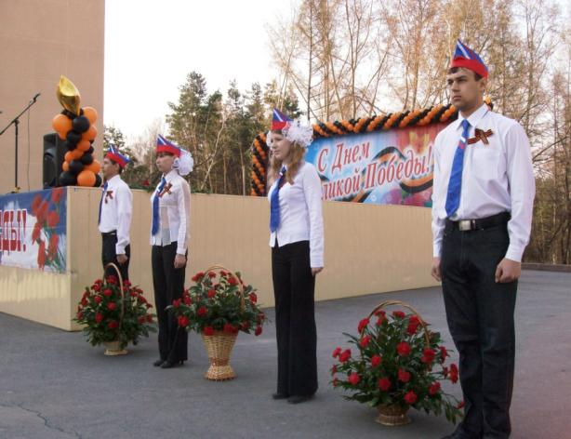
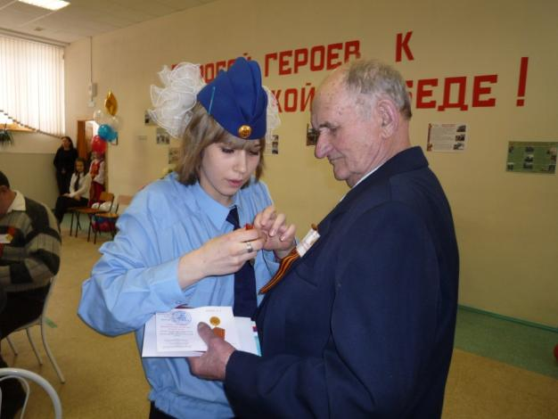
Юнармейский отряд

Slide 5
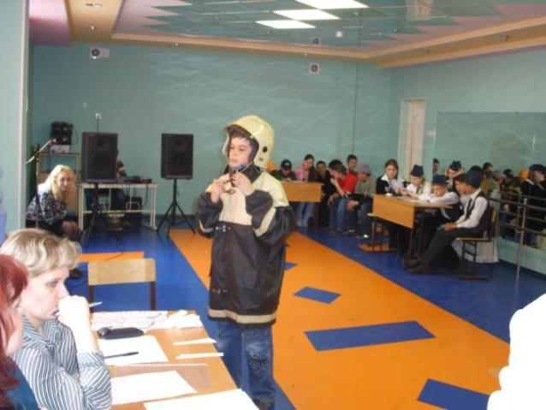
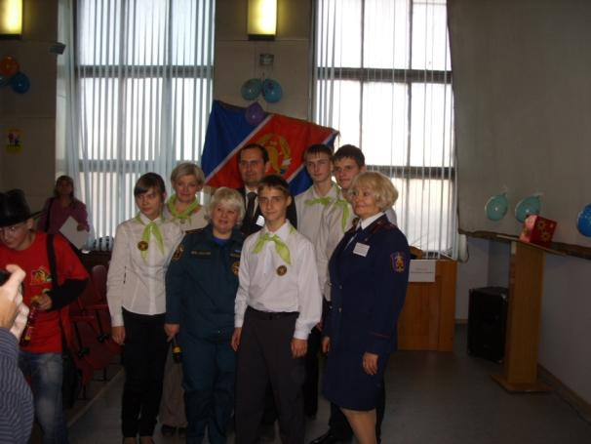
Отряд «Огнеборцы»
Дважды призеры городского конкурса отрядов юных пожарных

Slide 6
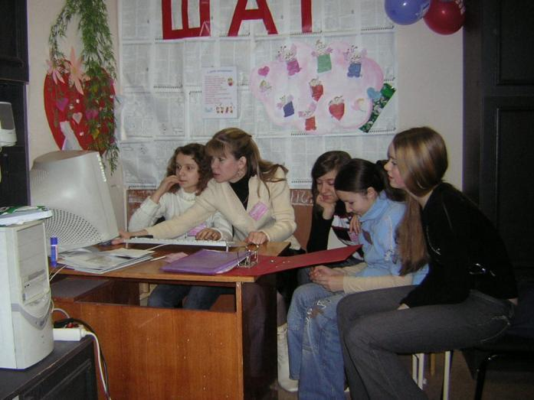
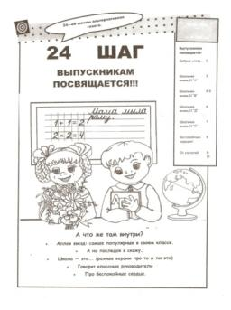
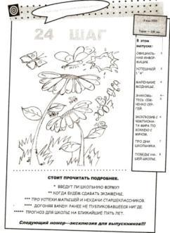
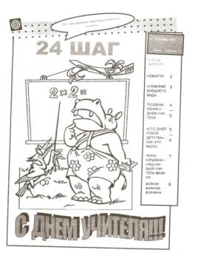
Детское информагентство

Slide 7
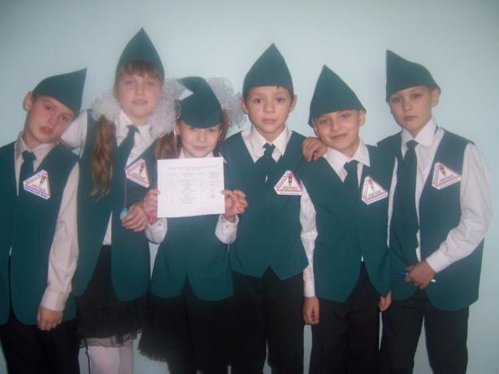
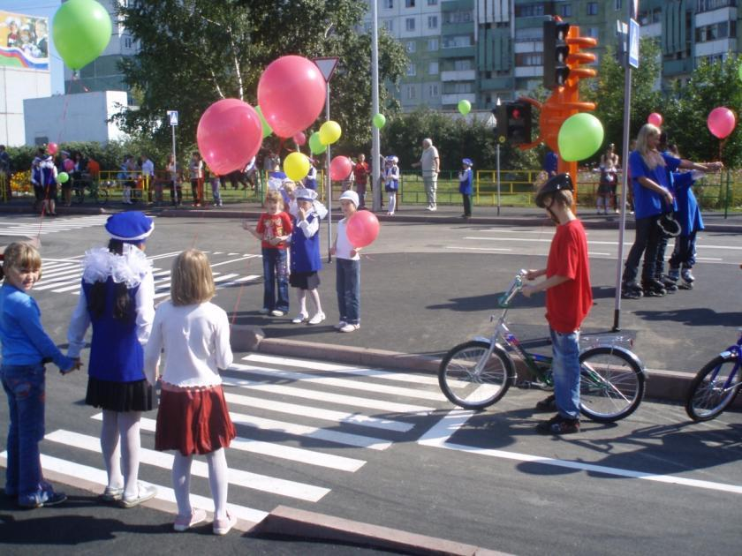
Отряд ЮИД «Светофор»
(I ступень)
.
Многократные призеры городского конкурса отрядов ЮИД, участники конкурса «Папа, мама, я – ЮИДовская семья»

Slide 8
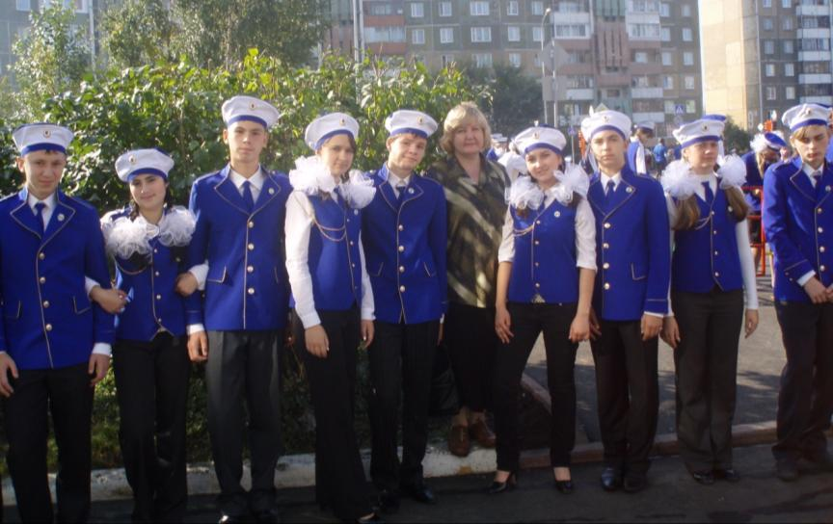
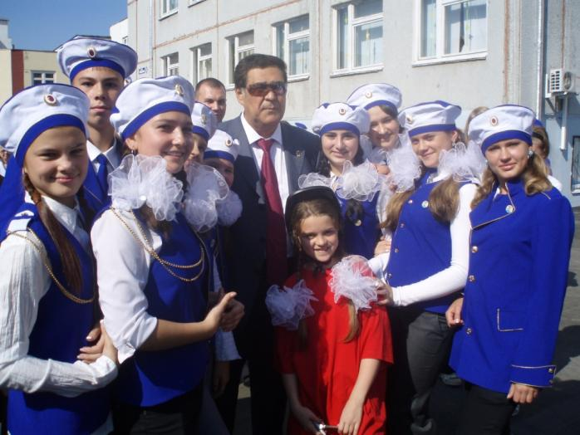
Отряд ЮИД «Сигнал»
(II ступень)
Многократные призеры районного, городского конкурса отрядов ЮИД

Slide 9
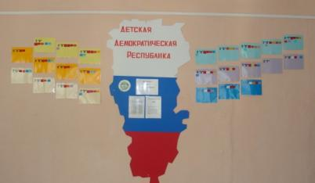
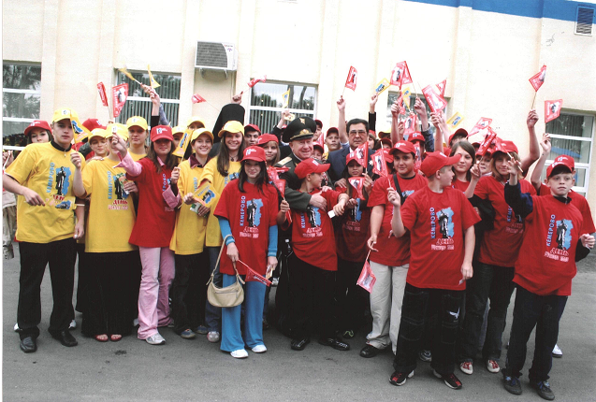
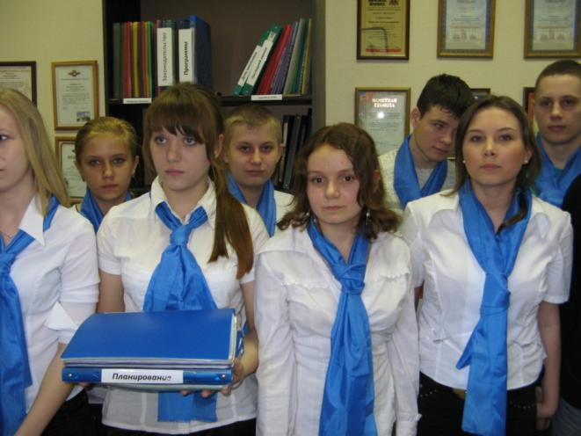
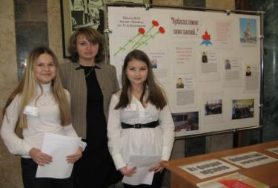
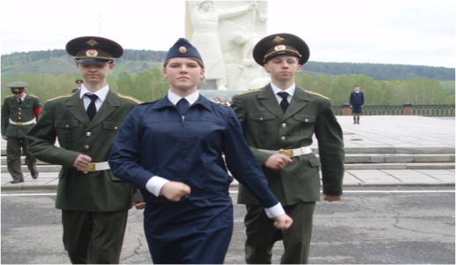
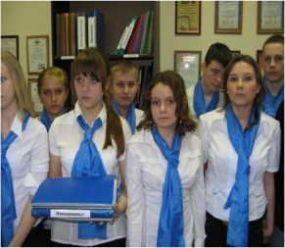
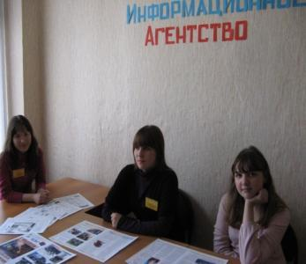
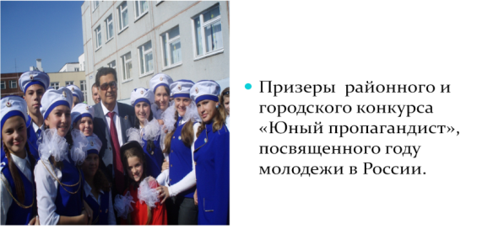
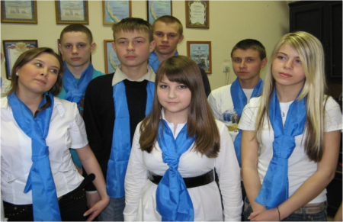
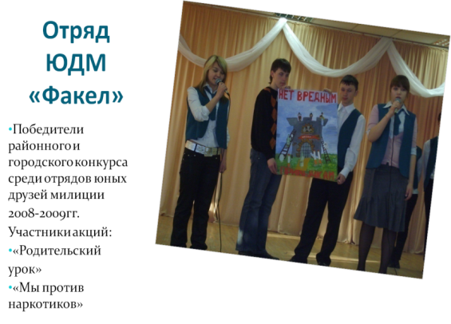
Детская Демократическая Республика
Школьный парламент и
Правительство ДДР
Парламент
Правительство
Правительство ДДР –это исполнительная ветвь власти .
Краеведы музея школы №24
победители городского конкурса «Колесо истории».
Детское информационное Агентство:
Пресс -центр «24 ШАГ»
Видео отдел
«Конкурс стенной печати»
«Конкурс папарацци»
Образцовый отряд армейцев школы №24

